Slide 1

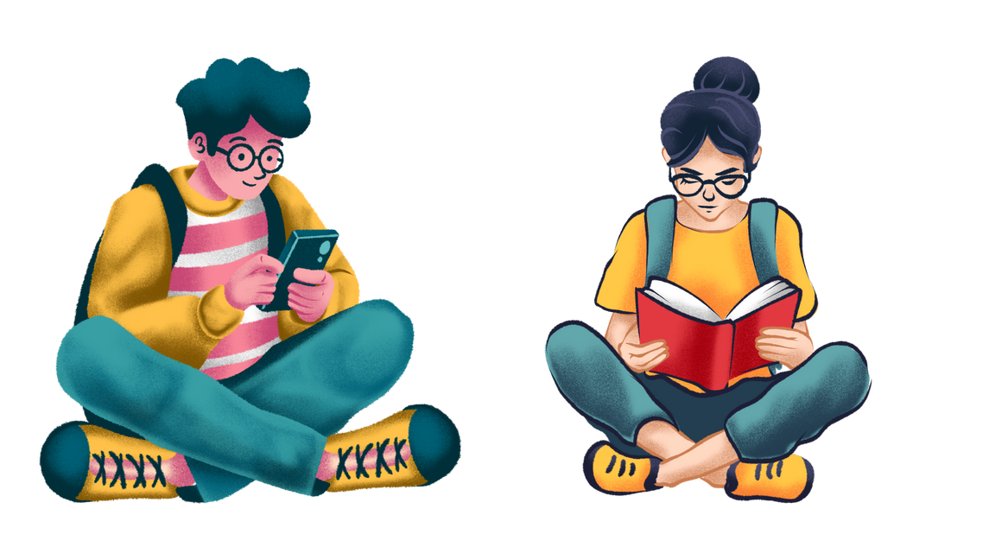
Modul 8:
Nutzung digitaler Medien und psychische Gesundheit
Wie wir Bildschirme so nutzen können, dass sie uns guttun
Sekundarschule

Slide 2
Warum sprechen wir darüber?
Wir leben umgeben von Bildschirmen.
Sie helfen uns zu lernen, Spaß zu haben und zu kommunizieren.
Was machst du gern mit dem Handy oder dem Computer?
Was machst du gern mit dem Handy oder dem Computer?

Slide 3
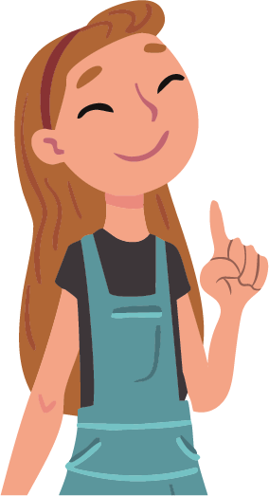
Ziele
01
Erkennen, wie digitale Medien unser Wohlbefinden beeinflussen.
02
Lernen, die Zeit mit und ohne Bildschirme ins Gleichgewicht zu bringen.
03
Persönliche Strategien entwickeln, um gut für uns zu sorgen, während wir sie nutzen.
04
Crear estrategias personales para cuidarnos mientras los usamos
„Medien sind Teil unseres Lebens, aber wir entscheiden, wie wir sie nutzen.“

Slide 4
3 Tage zum Nachdenken
Tag 1
Tag 2
Tag 3
Digitale Medien und Wohlbefinden
Gesunde Nutzung digitaler Medien
Reflexion und gesunde Gewohnheiten
Wir sprechen darüber, wie digitale Medien uns fühlen lassen.
Wir analysieren die positiven und negativen Auswirkungen.
Wir erstellen unsere eigenen Regeln und Ziele, um auf unser digitales Wohlbefinden zu achten.

Slide 5
Wichtige Punkte
Sie können auch beeinflussen, wie wir schlafen, wie wir uns konzentrieren oder wie wir uns fühlen.
Digitale Medien können sehr nützlich und unterhaltsam sein.
Pausen zu machen ist notwendig, um Körper und Geist zu schützen.
Zu lernen, sich selbst zu regulieren, ist Teil des digitalen Wohlbefindens.

Slide 6
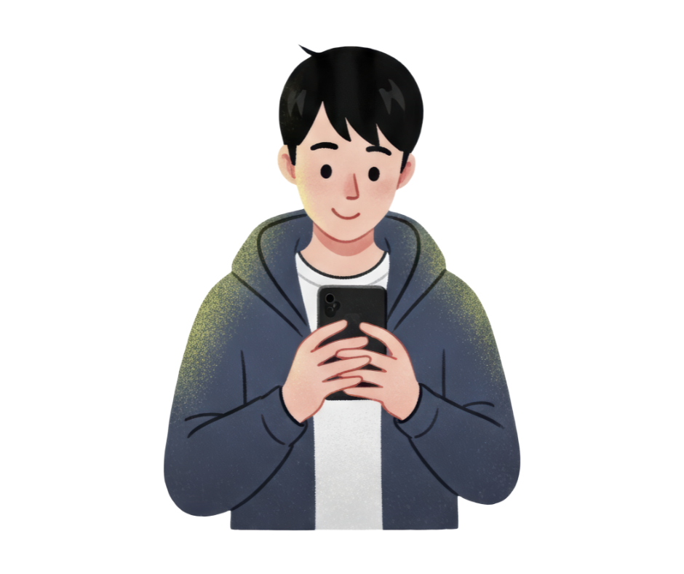
Digitale Medien sind weder gut noch schlecht. Alles hängt davon ab, wie wir sie nutzen und wie viel wir sie nutzen.
Bist du damit einverstanden?
Warum?

Slide 7
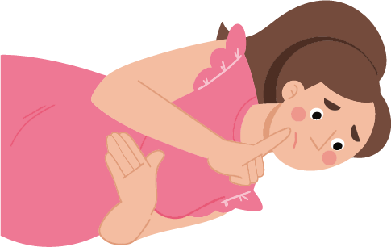
Bevor wir anfangen…
Wie viel Zeit glaubst du, verbringst du jeden Tag vor Bildschirmen?
Wie fühlst du dich, wenn du lange Zeit online bist?
Welche Aktivität macht dir am meisten Spaß ohne Bildschirme?
Heute lernen wir:
  Darüber nachzudenken, wie wir digitale Medien nutzen.
  Die Emotionen zu erkennen, die wir fühlen, wenn wir sie nutzen.
Heute beginnen wir zu entdecken, wie digitale Medien uns helfen können… und wie wir gut für uns sorgen können, wenn wir sie nutzen.
  Zu verstehen, wie sie unser Wohlbefinden beeinflussen.

Slide 8
Tag 1:
Digitale Medien und Wohlbefinden
Wir analysieren unser digitales Wohlbefinden.

Slide 9
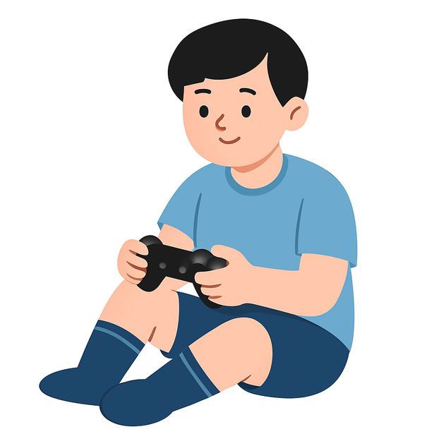
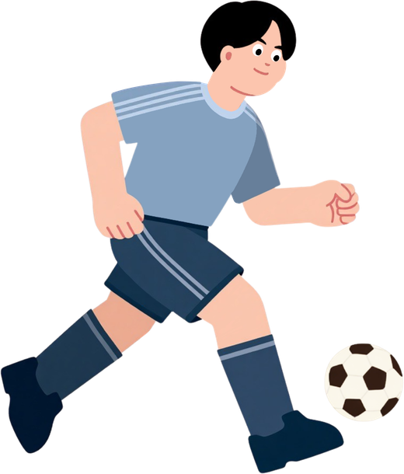
Materialien:
  Gedruckter oder projizierter Text: „Ein Tag mit Felix und Sam“.
  Tafel oder Marker / Kreide.
  Karten oder Blätter, um Eindrücke aufzuschreiben.
  Würfel mit Emotionen und Medien (optional, für den zweiten Teil).
  Stühle im Kreis oder in Gruppen von 4–5 Schüler*innen angeordnet.
Was wir machen werden:
Wir untersuchen, wie unsere Nutzung digitaler Medien beeinflusst, wie wir uns auf körperlicher, emotionaler und sozialer Ebene fühlen.
Wir teilen Erfahrungen über Emotionen und Gewohnheiten und erkennen, wie verschiedene Medien uns beeinflussen.

Slide 10
Teil 1
Wie fühlst du dich, nachdem du viel Zeit vor Bildschirmen verbracht hast?
Was gefällt dir daran, sie zu benutzen?
Denke an die Momente, in denen du dein Handy benutzt, Videos schaust, Musik hörst oder spielst.
Welche Emotionen kommen dir in den Sinn?
Welche Dinge lassen dich dabei nicht so gut fühlen?
Welche Medien nutzt du im Alltag am meisten?
Ziel:
Die eigenen Emotionen erkennen, die mit der Nutzung digitaler Medien verbunden sind.

Slide 11
Teil 2
Ein Tag mit Felix und Sam
Sam wachte am Montagmorgen auf und griff sofort zu seinem Handy, um Videos anzusehen.
Nach einem schnellen Frühstück schaute Sam noch mehr Videos und spielte ein Spiel auf dem Handy.
In der Schule hatte Sam das Telefon immer in der Hand – nur um Nachrichten zu prüfen oder lustige Bilder anzuschauen.
Am Nachmittag setzte sich Sam auf das Sofa, schaute eine Serie und spielte später ein Videospiel am Computer.
Am Abend verbrachte Sam wieder Zeit mit dem Handy, bis es Zeit war, schlafen zu gehen.
Felix dagegen zog sich schnell an und ging nach draußen, um ein paar Tricks mit dem Ball zu üben.
Felix frühstückte und ging zur Schule. Dort beteiligte er sich am Unterricht und spielte in der Pause Fangen.
Später traf er sich mit Freund*innen, um Fußball zu spielen.
Zu Hause las er einen Comic und spielte ein wenig mit der Konsole.
Nach dem Abendessen zeichnete er noch etwas, bevor er schlafen ging.

Slide 12
Welche Unterschiede bemerkst du zwischen dem Tag von Felix und dem von Sam?
Wie glaubst du, fühlt sich jede*r von ihnen am Ende des Tages?
Mit wem identifizierst du dich mehr und warum?

Slide 13
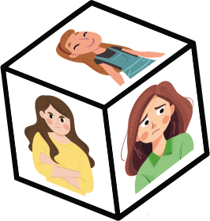
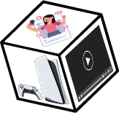
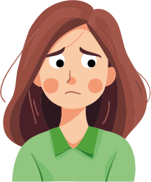

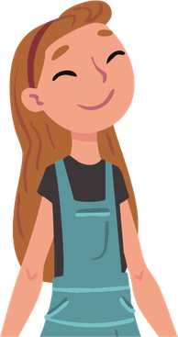
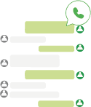
Teil 3
Lasst uns mit Emotionen und Medien spielen
Wirf die Würfel und verbinde die Kombination mit einer eigenen realen Erfahrung.
X
+
=
„Wenn ich ein Level nicht schaffe.“
X
„Wenn ich mit meinen Freund*innen spreche.“
+
=

Slide 14
Lasst uns mit Emotionen und Medien spielen
Wirf die Würfel und verbinde die Kombination mit einer eigenen realen Erfahrung.
Welche Emotionen kommen bei dir am häufigsten vor?
Welche Medien lassen dich gut fühlen?
Welche Medien verursachen bei dir Müdigkeit oder Stress?
Es ist wichtig zu erkennen, wie Medien uns emotional beeinflussen und Muster zu erkennen.

Slide 15
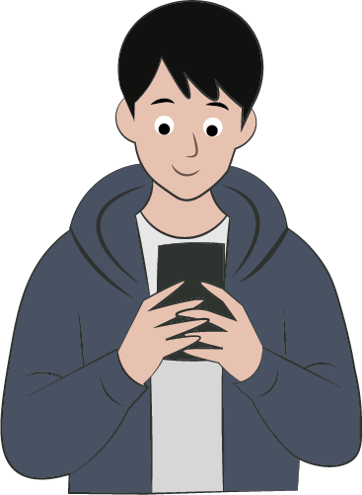
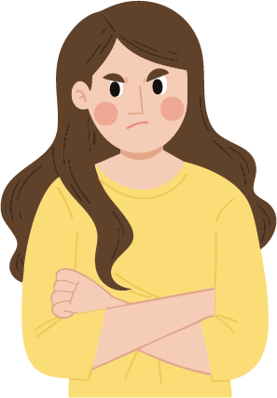
Das lässt mich gut fühlen
Das macht mich müde oder stresst mich
Musik hören, um sich zu entspannen oder zu konzentrieren
Sich in sozialen Netzwerken mit anderen vergleichen
Kreative Inhalte erstellen
Ständig nach Bestätigung suchen (Likes, Follower)
Kooperative oder lehrreiche Videospiele spielen
An gefährlichen viralen Challenges teilnehmen
Apps nutzen, um sich zu organisieren oder Gewohnheiten zu verbessern
Zwanghaft spielen, um keine „Serie“ zu verlieren
Mit Freund*innen oder Familie
sprechen
Negative Kommentare oder Cybermobbing erhalten
Informationen suchen, um etwas Neues zu lernen
Gewalttätige oder aggressive Inhalte konsumieren

Slide 16
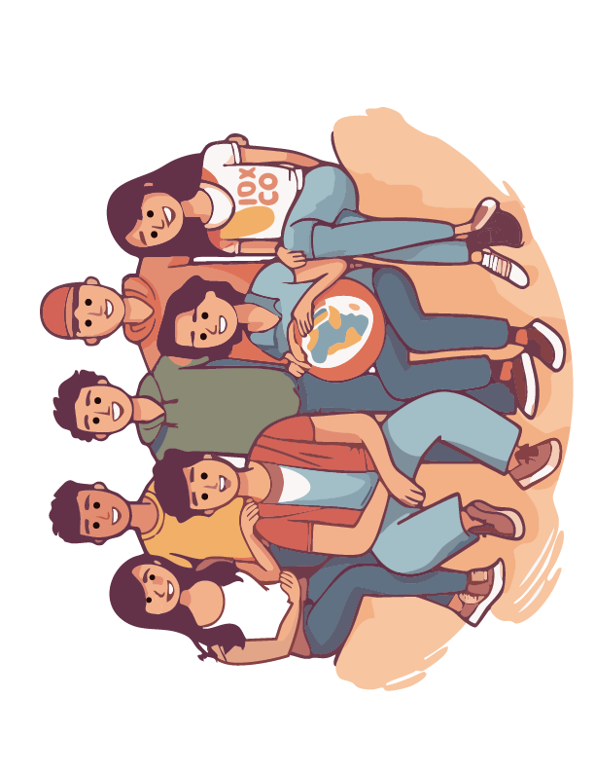
Zum Weiterdenken…
Wir erstellen eine persönliche Herausforderung.
Denke an eine Situation, in der du diese Woche eine kleine digitale Pause machen könntest.
Welche Aktivität ohne Bildschirme würdest du gern wieder aufnehmen oder ausprobieren?
Schreibe deine Idee in ein Heft oder sprich darüber mit einerm Mitschülerin.

Slide 17
Teil 4
Heute haben wir gesehen, dass digitale Medien Teil unseres Lebens sind, aber auch beeinflussen, wie wir uns fühlen.
Nicht jede Nutzung von Technologie tut uns gut.
Pausen sind notwendig, um unser Wohlbefinden zu schützen.
Wir können lernen, zu entscheiden, wann und wie wir sie nutzen.
Digitale Medien sind Teil unseres Lebens, aber wir entscheiden, wie wir sie nutzen.
Denke daran:
Es geht nicht darum, sie ganz wegzulassen, sondern zu lernen, sie auf eine ausgewogene Weise zu nutzen.

Slide 18
Tag 2:
Gesunde Nutzung digitaler Medien
Nutzungszeiten digitaler Medien

Slide 19
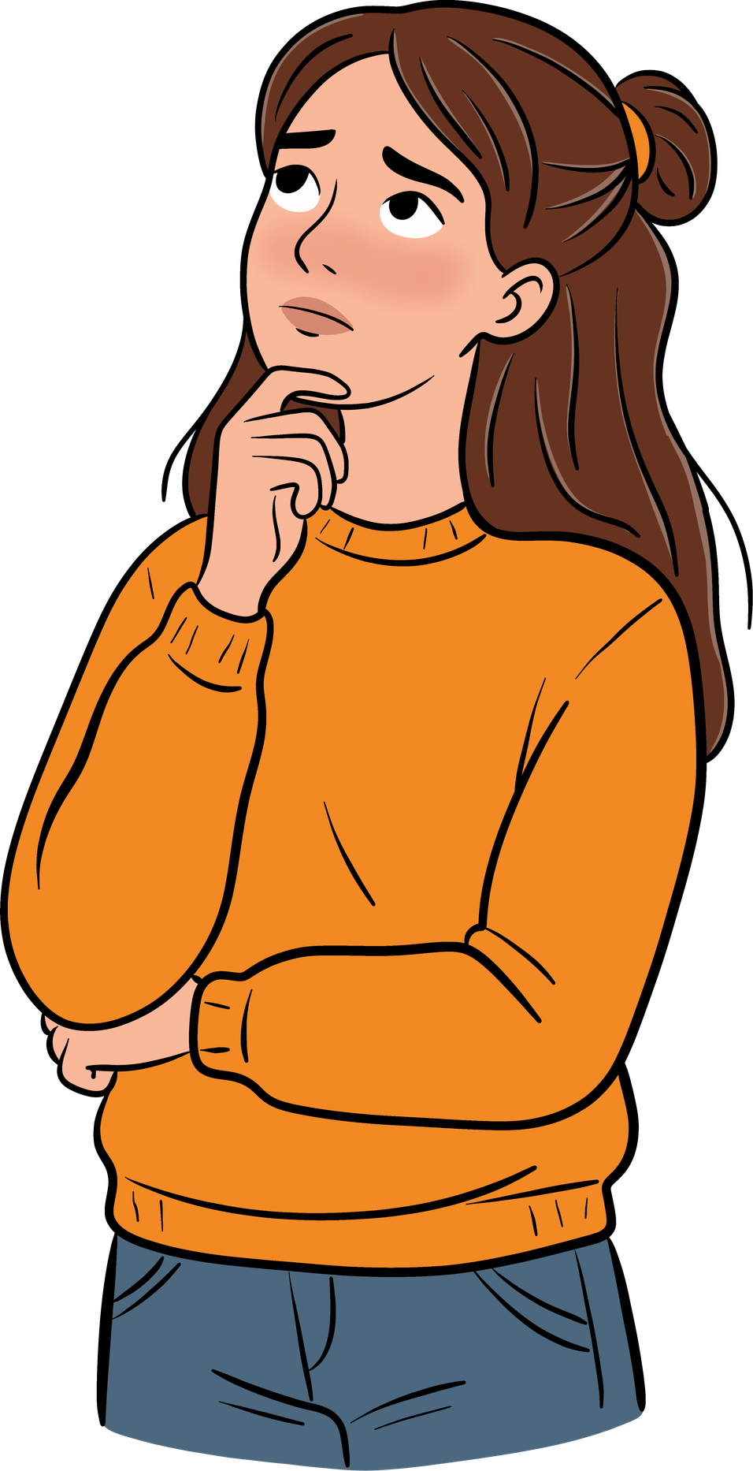
Weißt du, wie Medien dir helfen können… oder dich erschöpfen?
Es geht nicht darum, Medien weniger zu nutzen,
sondern darum, sie besser zu nutzen.

Slide 20
Heute werden wir:
01
Verstehen, warum es wichtig ist, Pausen von Bildschirmen zu machen.
02
Die positiven und negativen Auswirkungen der Mediennutzung analysieren.
03
Ideen entwickeln, um Technologie auf eine gesündere Weise zu nutzen.
Digitale Medien können uns helfen, zu lernen und uns zu vernetzen…
aber sie können uns auch Zeit und Energie nehmen, wenn wir sie nicht ausgewogen nutzen.

Slide 21

Was denkst du über digitale Medien?
Wir stimmen über die folgenden Aussagen ab:
Grün: Ich stimme zu
Gelb: Ich stimme teilweise zu
Rot: Ich stimme nicht zu
Denke daran: Es gibt keine richtigen oder falschen Antworten.

Slide 22
Was denkst du über digitale Medien?
Grün: Ich stimme zu
Gelb: Ich stimme teilweise zu
Rot: Ich stimme nicht zu
01
„Ich fühle mich schlecht, wenn ich mich in sozialen Netzwerken mit anderen vergleiche.“
02
„Medien helfen mir, neue Dinge zu lernen.“
03
„Es fällt mir schwer aufzuhören zu spielen, wenn ich einmal mit dem Handy angefangen habe.“
04
„Wenn ich eine Benachrichtigung bekomme, möchte ich sie sofort lesen, auch wenn ich gerade etwas anderes mache.“
05
„Manchmal habe ich keine Zeit für meine Hobbys, weil ich zu viel Zeit mit dem Handy verbringe.“

Slide 23
Was denkst du über digitale Medien?
Grün: Ich stimme zu
Gelb: Ich stimme teilweise zu
Rot: Ich stimme nicht zu
06
„Wenn ich lange Zeit am Handy bin, bekomme ich Kopfschmerzen.“
07
„Ich kann mich durch Medien kreativ ausdrücken, zum Beispiel mit Fotos oder Videos.“
08
„Mir fällt auf, dass Medien meine Stimmung beeinflussen – manchmal positiv, manchmal negativ.“
09
„Medien helfen mir, mich über Themen zu informieren, die mich interessieren.“
10
„Medien sind gut, aber manchmal brauche ich eine Pause.“

Slide 24
Denke daran: Alle Meinungen sind wichtig. Das Wichtigste ist, darüber nachzudenken und einander zuzuhören.
Welche Aussagen haben dir am meisten zugestimmt?
Welche haben dich am meisten zum Nachdenken gebracht?

Slide 25
In Gruppen wählen wir ein Thema aus:
Stress und Wohlbefinden
01
Stress und Wohlbefinden
Schlaf und Erholung
02
Konzentration und Lernen
Wie können sie uns schaden?
03
Freundschaften und Beziehungen
04
Stress und Wohlbefinden
Beispiel: Schlaf
Sie helfen: beruhigende Musik hören, bevor man schlafen geht.
Sie schaden: bis spät in die Nacht auf das Handy schauen oder Benachrichtigungen mitten in der Nacht erhalten.

Slide 26
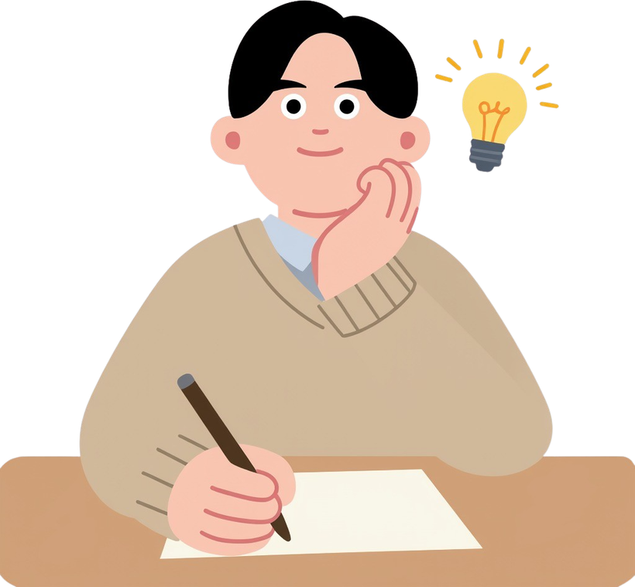
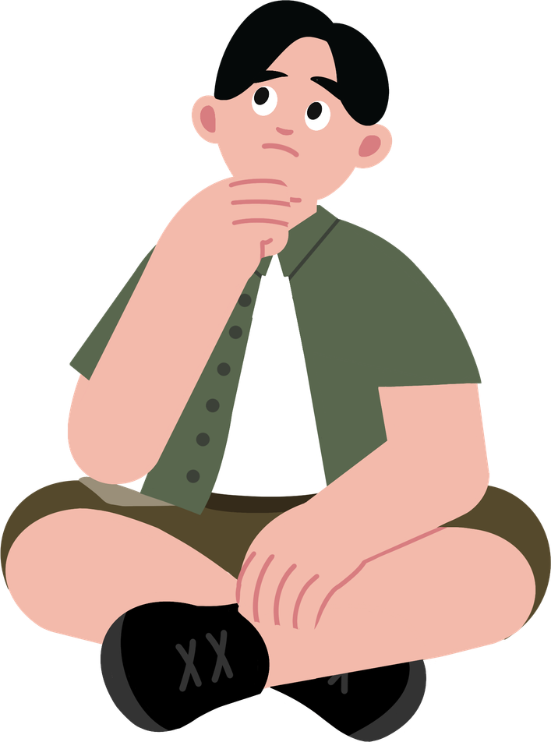
In Gruppen wählen wir ein Thema aus:
Was entdecken wir über unsere eigenen Gewohnheiten?
Wo sehen wir mögliche Probleme oder Verbesserungen?
Was könnten wir ab jetzt anders machen?

Slide 27
In Gruppen wählen wir ein Thema aus:
Was entdecken wir über unsere eigenen Gewohnheiten?
Wo sehen wir mögliche Probleme oder Verbesserungen?
Was könnten wir ab jetzt anders machen?
  Jede Stunde eine Pause machen, wenn wir Bildschirme benutzen.
  Benachrichtigungen beim Lernen ausschalten.
  Das Handy mindestens 30 Minuten vor dem Schlafengehen vermeiden.
  Momente des Tages ohne Technologie einplanen.
  Häufiger von Angesicht zu Angesicht mit Freund*innen und Familie sprechen.
Denke daran: Kleine Veränderungen können dein Wohlbefinden stark verbessern.

Slide 28
Heute haben wir gelernt
01
Medien können uns helfen oder erschöpfen, je nachdem, wie wir sie nutzen.
02
Wir alle brauchen Pausen, um Körper und Geist zu schützen.
03
Es gibt einfache Wege, sich besser zu fühlen, ohne ganz auf Technologie zu verzichten.
Digitale Medien haben viele gute Seiten, aber sie können uns auch beeinflussen, wenn wir sie ohne Kontrolle nutzen.
Das Wichtigste ist zu lernen, sie im Gleichgewicht zu nutzen, damit sie uns gut fühlen lassen.
Technologie ist dafür gemacht, uns zu dienen – nicht dafür, dass wir ständig von ihr abhängig sind.

Slide 29
Tag 3:
Reflexion und gesunde Mediengewohnheiten

Slide 30
Wir haben bereits gesehen, wie Medien unser Wohlbefinden beeinflussen.
Heute denken wir darüber nach, wie wir ab jetzt mit ihnen umgehen möchten.
Heute lernen wir, unsere eigenen Regeln zu erstellen, um Medien auf eine ausgewogene Weise zu nutzen.

Slide 31
Heute werden wir:
01
Darüber nachdenken, wie wir uns mit Medien fühlen.
02
Lernen, uns zu lösen, wenn wir es brauchen.
03
Unsere eigenen persönlichen Ziele für digitales Wohlbefinden entwickeln.
Erinnert ihr euch an etwas, das wir in den letzten Tagen gelernt haben?
Welche Veränderungen habt ihr seit der letzten Sitzung bemerkt oder versucht umzusetzen?

Slide 32

Wir erstellen eine Zeichnung oder eine Skizze, die zeigt, wie wir uns in Bezug auf die Nutzung digitaler Medien fühlen.
Beispiel:
Wir bilden Gruppen von 3 Personen und teilen unsere Gefühle, um gemeinsame Aspekte zu erkennen.
Gleichgewicht oder Abschalten
Positive Erfahrung
Gefühl von Verwirrung oder Überforderung
Mangel an freier Zeit

Slide 33
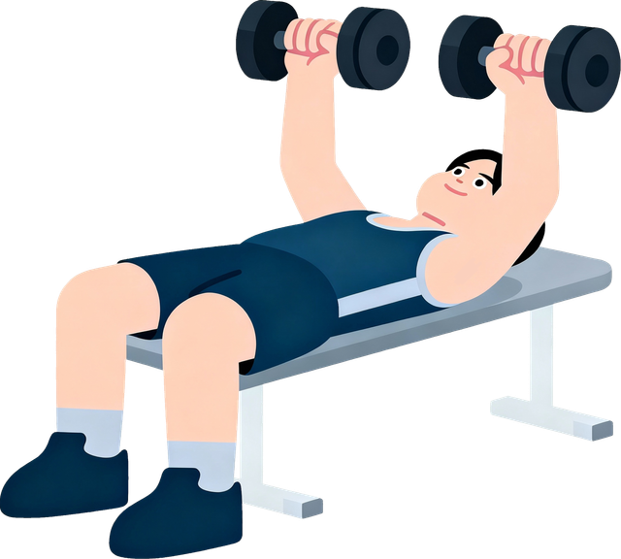
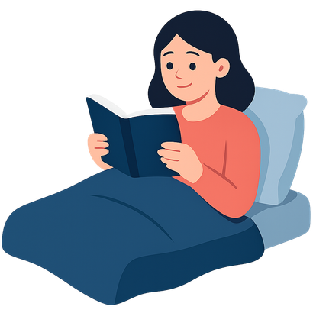
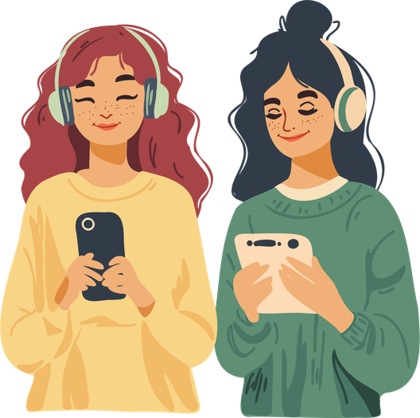
Momente zum Abschalten
Wir erstellen ein Poster, geschrieben oder gezeichnet, um das emotionale Wohlbefinden zu verbessern.
Es soll realistische Ziele enthalten.
Welche Vorteile hat es, sich manchmal abzuschalten?
Welche Aktivitäten machst du gern ohne Bildschirme?
Beispiele:

Slide 34
Jetzt präsentieren wir unser Poster und erstellen eine gemeinsame Liste als Erinnerung für die Gruppe.
Unsere gemeinsame Liste
  ______________________
  ______________________
  ______________________
  ______________________
  ______________________
  ______________________
  ______________________
  ______________________
  ______________________

Slide 35
Unsere gemeinsame Liste
  ______________________
  ______________________
  ______________________
  ______________________
  ______________________
  ______________________
  ______________________
  ______________________
  ______________________
Was hat dich motiviert, diese Veränderung zu wählen?
Was wird dir helfen, sie umzusetzen?
Wie möchtest du dich fühlen, nachdem du sie umgesetzt hast?
Denk daran: Anderen zuzuhören kann dich auch inspirieren, dich zu verbessern.

Slide 36
Was hast du über dich selbst und deine digitalen Gewohnheiten gelernt?
Was möchtest du ab jetzt weiter anwenden?
Technologie ist Teil unseres Lebens… aber unser Wohlbefinden
hängt davon ab, wie wir uns entscheiden, sie zu nutzen..

Slide 37
Ergänzende Aktivitäten
Debatte über Fake News und soziale Netzwerke

Slide 38
Wir werden echte und falsche Beiträge auf Instagram identifizieren.

Slide 39
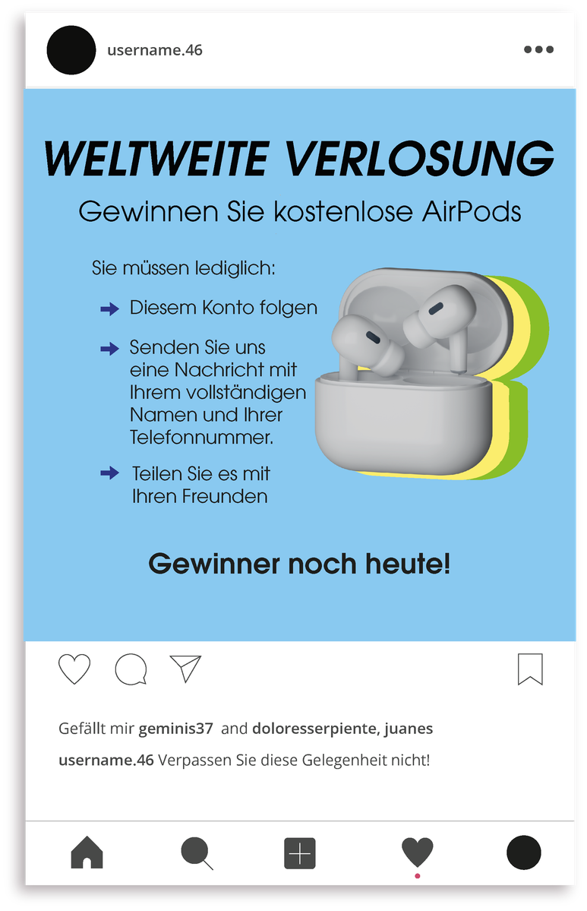
Was siehst du hier?

Slide 40
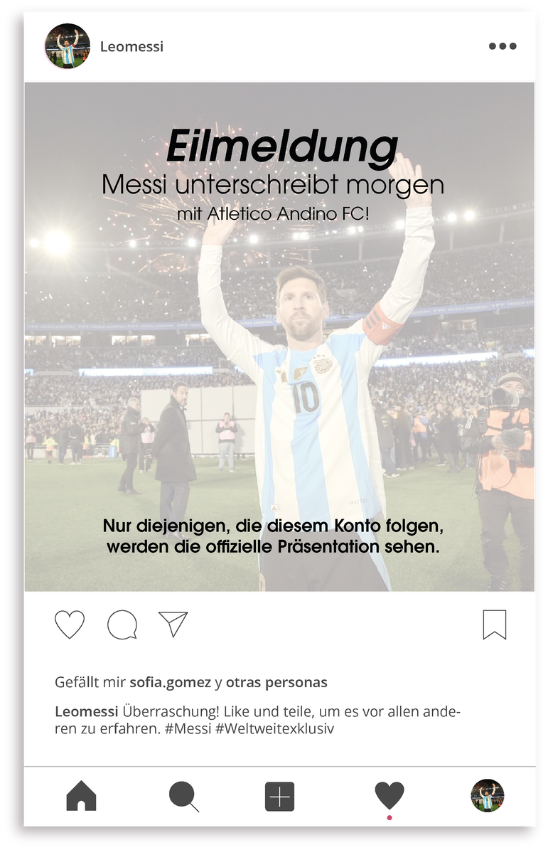
Was siehst du hier?

Slide 41
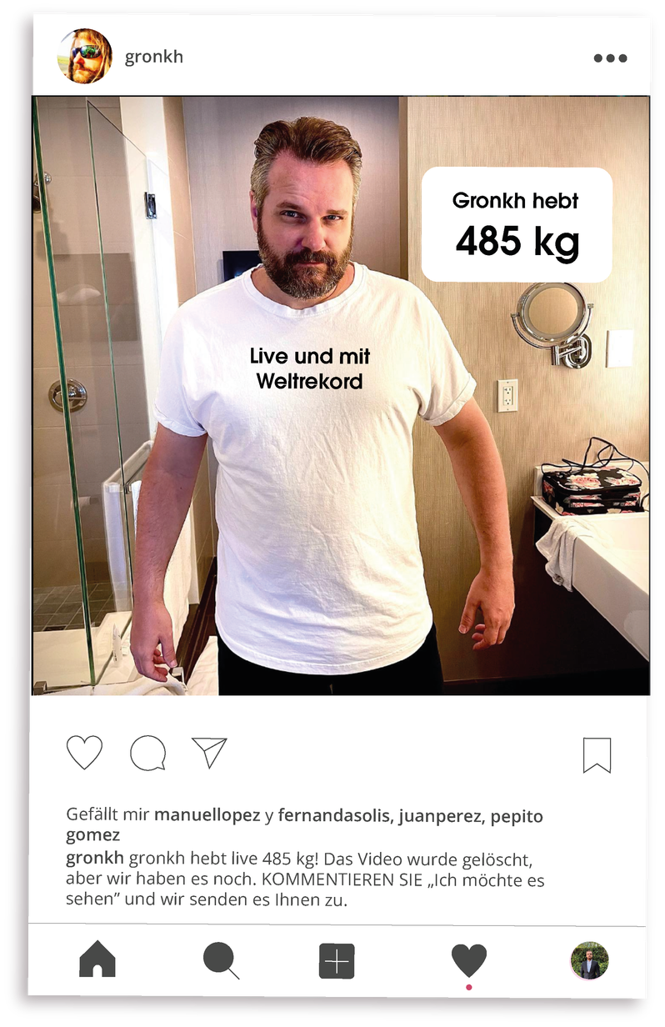
Was siehst du hier?

Slide 42
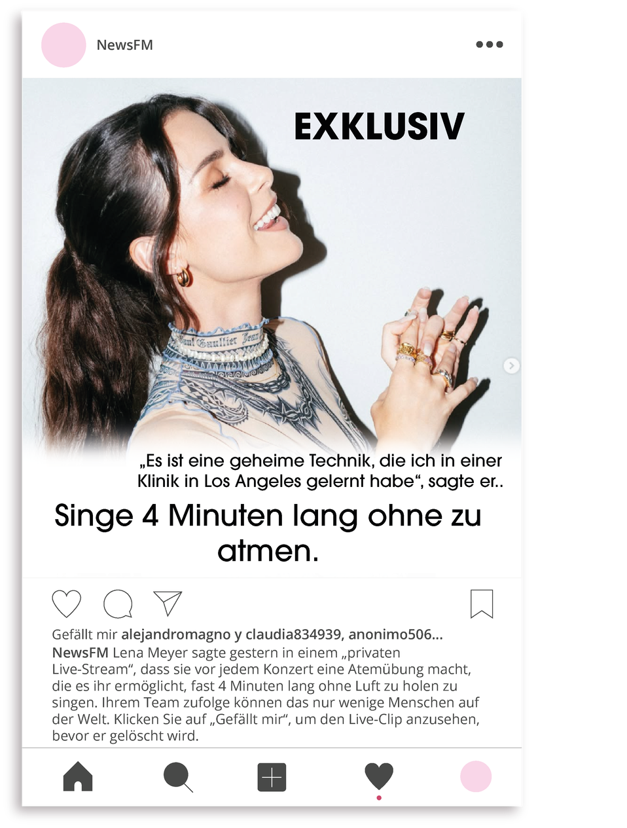
Was siehst du hier?

Slide 43
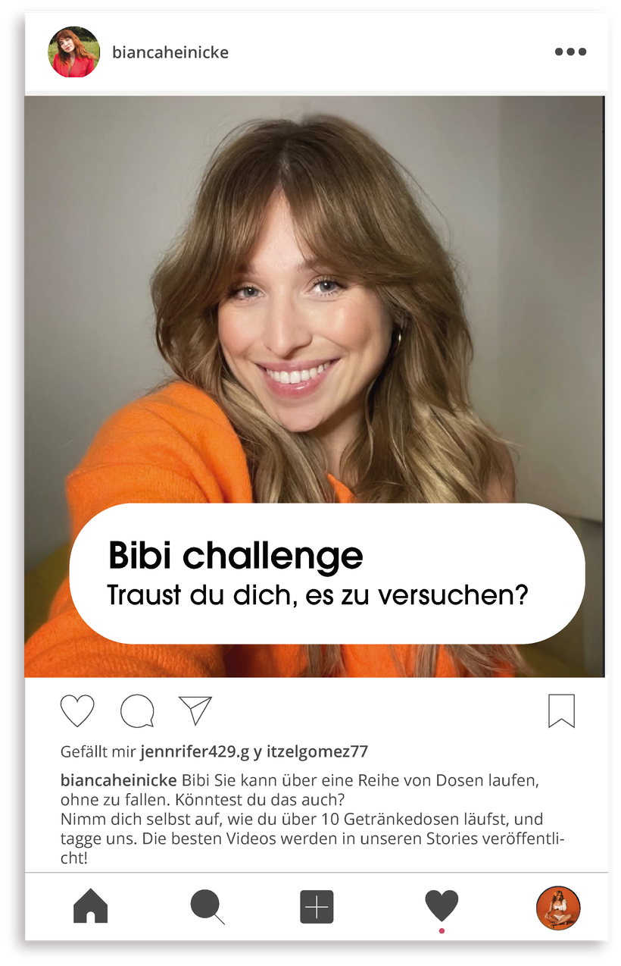
Was siehst du hier?

Slide 44
Kein Profilbild
Der Account ist nicht verifiziert
Fotos und sehr allgemeiner Text
Bei echten Gewinnspielen werden keine privaten Daten verlangt
Beschreibung ohne Angaben
Es gibt keine echten Teilnahmebedingungen für das Gewinnspiel
Die Namen der Likes sind nicht vertrauenswürdig

Slide 45
Der Account ist nicht verifiziert
Fotos und sehr allgemeiner Text
Es wird ein erfundener Verein erwähnt: „El Atlético andino“ existiert nicht
Es gibt keine offiziellen Quellen
(weder vom Verein noch von Messis Account oder von Sportmedien)
Es werden Likes und Shares verlangt, um die Reichweite zu erhöhen
Es werden Formulierungen verwendet, die auf Viralität abzielen:
„exklusiv“, „nur wer diesem Account folgt“, „morgen“, „geheimer Transfer“.

Slide 46
Der Account ist nicht verifiziert
Das Gewicht, das er „hebt“, ist unrealistisch
(eine Person allein kann das nicht stemmen)
Foto von schlechter Qualität
Promete algo que no existe
(tipico cebo)
Es nutzt Kommentare als Währung
(Engagement-Manipulation)
Eine bekannte Person hätte viele Kommentare unter dem Beitrag

Slide 47
Es gibt kein Profilbild und der Account ist nicht verifiziert
Ein Profi-Team würde keine „geheimen“ Taktiken über Instagram veröffentlichen
Foto von schlechter Qualität und aus einer Filmszene
(hat nichts mit dem Beitrag zu tun)
Es zeigt keinen echten Beweis
(Datum, Quelle, Link oder Screenshot)
Es ist physiologisch unmöglich, 4 Minuten zu singen, ohne zu atmen
Es verlangt Likes im Austausch für etwas
(Viralitäts-Köder)

Slide 48
Auch wenn das Foto von Iga echt ist, ist der Account nicht verifiziert
Es schreibt einer berühmten Person eine falsche Challenge zu
Es fördert eine unsichere Aktivität
Das Foto stammt aus ihrem Instagram-Profil und hat nichts mit dem Thema zu tun; außerdem ist es von schlechter Qualität
Es ermutigt dazu, sich ohne nachzudenken zu filmen und zu exponieren

Slide 49


